Slide 1

FUNGSI MANAJEMAN : PENGARAHAN
GIRI SUSILO ADI

Slide 2
Sumber daya manusia menjadi modal utama dalam terselenggaranya roda organisasi pelayanan kesehatan. Seorang manajer keperawatan harus dapat mengelola SDM agar dapat bekerja efektif dan efisien dalam mencapai tujuan yang telah ditetapkan melalui fungsi penggerakan. Pengarahan / penggerakan / actuating yaitu sebagai upaya atasan untuk menggerakkan bawahan. Pengarahan merupakan hubungan manusia dalam kepemimpinan yang mengikat. Para bawahan digerakkan supaya mereka bersedia menyumbangkan tenaganya untuk secara bersama-sama mencapai tujuan suatu organisasi. Penagarahan efektif jika bawahan dapat melkasnakan kegiaatan yang diarahkan pimpinan
PENDAHULUAN

Slide 3
TUJUAN PENGARAHAN DALAM MANAJEMEN KEPERAWATAN
Menciptakan kerja sama yang lebih efisien
Komunikasi antara atasan dan bawahan berpotensi menjadi lebih baik, efisiensi kerja dapat tercapai dengan kontribusi kepala ruang dalam menggerakkan bawahannya
Mengembangkan kemampuan dan ketrampilan staf
Supervisi, pendelegasian merupakan sebagian kegiatan terkait dengan fungsi pengarahan. Kegiatan tersebut memberikan peluang bagi bawahan untuk mengerjakan tugas sesuai dengan tanggung jawabnya secara mandiri
Menumbuhkan rasa memiliki dan menyukai pekerjaan
Pengarahan yang dilakukan kepala ruang ketika perawat melakukan kesalahan, memberi motivasi saat motivasi menurun, memberi apresiasi saat kinerja baik akan dapat meningkatkan rasa memiliki dan menyukai pekerjaan
Mengusahakan suasana lingkungan kerja yang dapat meningkatkan motivasi dan prestasi kerja staf
Pengarahan bertujuan membuat organisasi berkembang lebih dinamis

Slide 4

UNSUR UNSUR PENGARAHAN
1. Kepemimpinan
2. Motivasi
3. Komunikasi

Slide 5
MOTIVASI
Motivasi menjadi unsur penting fungsi pengarahan dalam keperawatan
Kinerja perawat baik, bukan hanya karena perawat bersedia melakukan dan menyelesaikan tindakan keperawatan secara rutin saja, tetapi yang terpenting adalah perawat melakukan tindakan didasari dorongan atau motivasi diri
Motivasi internal yang kuat akan memberikan dampak yang langgeng bagi seorang perawat dalam melaksanakan kegiatan secara efektif dan efisien
motivasi adalah hal yang menyebabkan, menyalurkan, dan mendukung perilaku manusia supaya mau bekerja giat dan antusias untuk mencapai hasil yang optimal.
Seorang manajer perawat harus mengenali motivasi dan kebutuhan staf supaya dapat memicu kinerja perawat dalam melaksanakan asuhan keperawatan yang efisien dan efektif

Slide 6
KOMUNIKASI
Komunikasi merupakan unsur penting dalam menggerakkan atau mengarahkan bawahan.
Penerapan komunikasi yang baik antara manajer dan pelaksana keperawatan dapat menghindari persepsi salah (missperception).
Komunikasi bisa dilakukan secara vertikal (atas–bawah) maupun horisontal (samping).
. Komunikasi bisa dilakukan secara verbal maupun non verbal.
Seorang manajer perawat diharapkan dapat mengikuti perkembangan teknologi informasi dengan menggunakan berbagai media modern sebagai sarana mendapatkan informasi dan melakukan komunikasi secara efektif, walaupun pada saat pimpinan tidak berada di tempat.
Implementasi komunikasi di dalam ruang rawat inap dilakukan melalui kegiatan operan/timbang terima, conference (pre, middle, post), diskusi kasus, ronde keperawatan, rapat-rapat dan aktivitas lainnya.

Slide 7
Kolaborasi interprofesional
Interprofessional Collaboration (IPC)merupakan kemitraan antar tenaga kesehatanyang memiliki latar belakang profesi berbeda dan saling bekerja sama untuk memecahkan masalah kesehatan dan menyediakan Pelayanan kesehatan serta mencapai tujuan bersama
Kolaborasi Interprofesi atau Interprofessional Collaboration (IPC) merupakan hubungan dari berbagai tenaga kesehatan yang saling berkolaborasi dan bekerjasama untuk memberikan perawatan untuk pasien serta berbagi informasi terkait dengan catatan perkembangan terintegrasi pasien yang bertujuan untuk meningkatkan keselamatan pasien dan meningkatkan kualitas pelayanan rumah sakit
Tenaga kesehatan harus melakukan praktek kolaboratif yang baik dan tidakmelaksanakan pelayanan kesehatan sendiri-sendiri hal ini bertujuan agar keselamatan pasienlebih terjaga di Rumah Sakit
FAKTORKOMUNIKASI SANGAT PENTING DALAM IPC

Slide 8
manfaat kolaborasi interprofesional,
Menurunkan angka mortalitas
Menurunkan angka komplikasi
Mengurangi lama rawat di rumah sakit
Mengurangi durasi pengobatan
Meningkatkan kepuasan pasien dan tim profesi kesehatan
Mengurangi ketegangan dan konflik diantara tim kesehatan

Slide 9
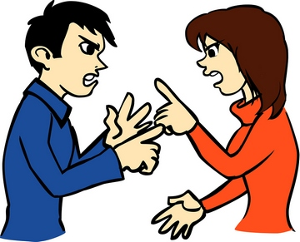
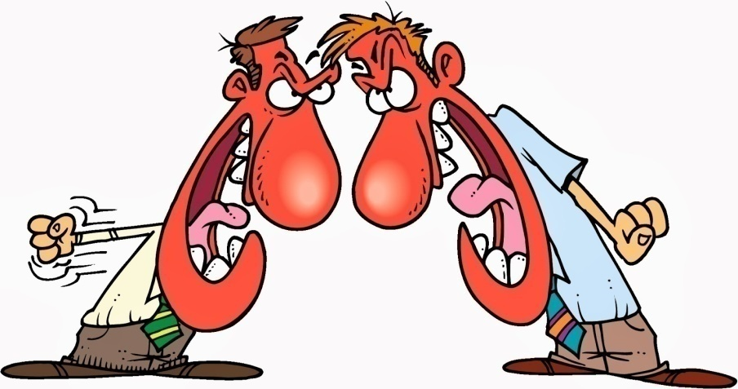
MANAJEMAN KONFLIK
OLEH: GIRI SUSILO ADI

Slide 10
Pendahuluan
INTERAKSI
Perawat
Kelompok Perawat
Staf lain
Pasien / keluarga
Tim kesehatan lain/
penunjang

Slide 11
DEFINISI KONFLIK
Secara bahasa artinya saling bertabrakan, ketidaksesuaian, perseteruan, perkelahian, interaksi yang antagonis/ bertentangan
Konflik timbul : “DIMANA-KAPAN DAN SIAPA” SAJA

Slide 12
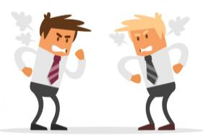
PENGERTIAN KONFLIK
APA ITU KONFLIK ?
Suatu kondisi tanpa adanya keharmonisan.
Suatu kondisi dimana terjadi suatu pertentangan.
Suatu kondisi dimana tidak ada kesepakatan.
Konflik merupakan kondisi yang dinamis.(konflik tergantung perkembangan lingkungan strtegis).

Slide 13
PENGERTIAN KONFLIK
KONFLIK DALAM ORGANISASI
Suatu kondisi dalam organisasi dimana terdapat perbedaan pendapat atau pertentangan dalam menjalankan tugas untuk melaksanakan visi dan misi organisasi.
Konflik merupakan hambatan dalam proses pelaksanaan tugas guna pencapaian tujuan.

Slide 14
UNSUR-UNSUR KONFLIK
AKTOR : Minimal terdapat dua pihak yang bersengketa.
OBYEK : Terdapat obyek yang dipertentangkan.(kebijakan, tatalaksana dan tatacara,tujuan,hasil).
SITUASI : Aturan yang berlaku, budaya kerja yang berlaku.

Slide 15
PENYEBAB KONFLIK
ADANYA PERBEDAAN KEPENTINGAN.
ADANYA PERBEDAAN PENGERTIAN/PEMAHAMAN.
ADANYA PERBEDAAN CARA PANDANG.
ADANYA KETIDAK JELASAN TUJUAN.
ADANYA PERBEDAAN PERATURAN YANG DIANUT.
ADANYA PERUBAHAN SITUASI BARU.

Slide 16
MANAJEMEN KONFLIK
Manajemen adalah Kegiatan mengelola sumberdaya secara effisien untuk mencapai Tujuan Organisasi.
Manajemen Konflik adalah usaha-usaha yang perlu dilakukan dalam rangka :mencegah, menghindari terjadinya konflik; mengurangi resiko dan menyelesaikan konflik sehingga tidak mengganggu kinerja organisasi.

Slide 17
Konflik dapat dibedakan menjadi 3 jenis berdasar orang yg terlibat
1. Intrapersonal
2. Interpersonal
3. Intergroup ( Antar Kelompok )

Slide 18
Jenis- jenis Konflik
Konflik dilihat dari fungsi:
Functional conflict (konflik yang fungsional)
: konflik yang mendukung tujuan kelompok, memperbaiki kinerja kelompok
2. Dysfunctional conflict (konflik yang disfungsional)
: konflik yang merintangi tercapainya tujuan kelompok

Slide 19
Memahami FUNGSI KONFLIK
Sbg Alat KOHESI
Organisasi kompak ketika menghadapi lawan
Jangan menjelekkan organisasi lain
Persepsi : BERPACU UTK PRESTASI
2. Sbg ALAT PENIMBUL KREATIVITAS
Tugas pemimpin → menyediakan forum bagi anggota organisasi yang berbeda pendapat dalam bentuk DISKUSI
Hasil diskusi → IDE BARU sbg wujud kreativitas

Slide 20
3. Sbg ALAT PELEPAS/KATUP
Sbg pemimpin → perlu memberi kesempatan staf untuk menyampaikan PERMASALAHAN
4. Sbg ALAT KESEIMBANGAN
Organisasi perlu memelihara agar konflik terbatas menjadi HIDUP
MENCEGAH MONOTON

Slide 21
Memahami Pemicu KONFLIK
Konflik terjadi akibat perbedaan :
Prinsip/Nilai
Fakta
Sentimen / subyektivitas
Harapan
Kompensasi
→ 85% akibat SENTIMEN

Slide 22
Proses konflik
Konflik Laten
Tahapan konflik yang terjadi terus menerus (laten) dalam suatu organisasi. Misalnya, kondisi tentang keterbataan staf dan perubahan yang cepat. Kondisi tersebut memicu pada ketidak stabilan suatu organisasi dan kualitas produksi.
Konflik yang dirasakan ( felt konflik)
Konflik yang terjadi karena adanya suatu yang dirasakan sebagai ancaman, ketakutan, tidak percaya, dan marah. Konflik ini disebut juga sebagai konflik “affectives”.
Konflik yang nampak / sengaja ditimbulkan
Konflik yang sengaja dimunculkan untuk mencari solusi. Tindakan yang dilaksanakan mungkin menghindar, kompetisi, debat atau mencari penyelesaian konflik.

Slide 23
Resolusi konflik
Resolusi konflik adalah suatu penyelesaian masalah dengan cara memuaskan semua orang yang terlibat di dalamnya dengan prinsip “win-win solution” .
Konflik “Aftermatch”
Konflik yang terjadi akibat dari tidak terselesaikannya konflik yang pertama. Konflik ini akan menjadi masalah besar kalau tidak segera diatasi atau dikurangi penyebab dari konflik yang sama.

Slide 24
Penyebab Konflik
a. Batasan pekerjaan (uraian tugas) yang tidak jelas
b. Hambatan komunikasi
c. Tekanan waktu
d. Standar, peraturan dan kebijakan yang tidak rasional
e. Pertikaian antar pribadi
Perbedaan status
Harapan yang tidak terwujud

Slide 25
Transisi Pemikiran Konflik
Perkembangan pandangan ttg Konflik dibagi menjadi:
1.Pandangan Tradisional (1930 – 1940 an)
Keyakinan bahwa semua konflik membahayakan dan harus dihindari
2.Pandangan Hubungan Manusia (1940 – 1970an)
Keyakinan bahwa konflik merupakan hasil alamiah dan tidak terhidarkan oleh kelompok
3.Pandangan Interaksionis
Keyakinan bahwa konflik tidak hanya menjadi kekuatan positif dalam kelompok namun konflik juga sangat diperlukan agar kelompok berkinerja efektif.

Slide 26
Pandangan lama dan baru tentang konflik
Pandangan Lama
Konflik dapat dihindarkan
Konflik disebabkan :
kesalahan manajemen
Pengacau
Konflik mengganggu organisasi dan menghalangi pelaksanaan optimal
Tugas manajer menghilangkan konflik
Organisasi optimal membutuhkan penghapusan konflik
Pandangan Baru
Konflik tidak dapat dihindarkan
Konflik timbul :
Struktur organisasi
Perbedaan tujuan
Perbedaan persepsi dan nilai-nilai pribadi
Konflik dapat membantu atau menghambat
Tugas manajer mengelola tingkat konflik dan penyelesaiannya
Kegiatan organisasi optimal perlu tingkat konflik moderat

Slide 27
Pengelolaan konflik
1. Memahami masalah
- hindari salah mendeteksi: tidak peduli masalah atau menganggap ada masalah tapi sbenarnya tidak ada
2. Diagnosis
- kenali siap, apa, mengapa, dimana dan bagaimana alternatif mengatasi konflik
3. Menyepakati solusi
4. Pelaksanaan solusi
5. Evaluasi

Slide 28
Konflik Fungsional vs Konflik Disfungsional
Pandangan interaksionis tidak berpendapat bahwa semua konflik baik, mereka membagi konflik menjadi :
Konflik Fungsional
Konflik yg mendukung sasaran kelompok dan memperbaiki kinerjanya
Konflik Disfungsional
Konflik yg menghambat kinerja kelompok

Slide 29
Aspek Konflik
Positif
Saling memahami perbedaan pekerjaan
Saluran baru untuk komunikasi
Semangat baru pada staf
Kesempatan untuk menyalurkan emosi
Menghasilkan distribusi sumber tenaga yang lebih merata dalam organisasi
Destruktif (negatif)
Penurunan efektivitas kerja
penolakan,
resistensi terhadap perubahan,
apatis,
acuh tak acuh,
bahkan mungkin muncul luapan emosi destruktif,
demonstrasi.

Slide 30
Jenis-jenis Konflik
Konflik Tugas
Konflik yang berhubungan dengan isi dan sasaran pekerjaan
Konflik Proses
Konflik yang berhubungan dengan cara melakukan pekerjaan
Konflik Hubungan
Konflik yang didasarkan atas hubungan personal.
→ Berdasarkan penelitian konflik hubungan hampir selalu menghasilkan konflik disfungsional

Slide 31
Strategi Penyelesaian Konflik
Menghindar:
Jika isu atau masalah yang memicu konflik tidak terlalu penting
Manajer kep: “Biarlah kedua pihak mengambil waktu untuk memikirkan hal ini dan menentukan tanggal untuk melakukan diskusi”
Kompetisi ( win-lose)
Persaingan
Menang-kalah
Kompromi/Negosiasi
Menawarkan sesuatu
Saling memberi dan menerima
Lose-lose
Menguntungkan semua pihak
2. Mengakomodasi:
Memungkinkan timbul kerja sama
Mengalah
Kolaborasi:
msuyawarahmufakat
Win-win

Slide 32
Keterampilan Pencegahan Terjadi Konflik
Membuat aturan yang jelas dan harus diketahui oleh semua pihak
Menciptakan suasana yang mendukung dengan banyak pilihan
Mengungkapkan bahwa mereka dihargai
Menekankan pemecahan masalah secara damai
Menghadapi konflik dengan tenang
Memainkan peran yang tidak menimbulkan stres
Mepertimbangkan waktu terbaik untuk semuanya dan jangan menunda waktu yang tidak menentu
Memfokuskan pada masalah dan bukan kepribadian.
Mempertahankan komunikasi dua arah

Slide 33
Lanjutan ....
Menekankan pada kesamaan kepentingan
Menghindari penolakan berlebihan.
Mengetahui hambatan untuk kerjasama.
Membedakan perilaku yang menentang dengan perilaku normal dalam kesalahan kerja.
Menguatkan dalam menghadapi orang yang marah.
Menetapkan siapa yang memiliki masalah
Menetapkan kebutuhan yang terlalaikan.
Membangun kepercayaan dengan mendengarkan dan
mengklarifikasi.
r. Merundingkan kembali prosedur pemecahan masalah

Slide 34
Thank you
Brita Tamm
502-555-0152
brita@firstupconsultants.com
www.firstupconsultants.com

